Slide 1
Larrybook
Online Haushaltsbuch
Gruppe 7: Matthias Kugel, Jan Fischer, Robert Lux und Christian Bergen
Dozent: Peter Neumayer

Slide 2
Agenda
Projektbeschreibung
User Interface
Live Demo
Architektur der Webseite

Slide 3
Projektbeschreibung
Dient der Verwaltung persönlicher Ein- und Ausgaben
Einfache & übersichtliche Verfolgung aller Transaktionen
Grafische Darstellung einzelner Kategorien
Darstellung vom Cashflow
Anbindung an Bankdienstleister nicht vorgesehen

Slide 4

Persona – Larry Lewis
Student, 22, IT-affin
Verschwenderischer und unorganisiert Lebensstil
Sucht schlanke Anwendungen um seine Einnahmen und Ausgaben festzuhalten
Liest keine Anleitungen
Will von überall Zugriff haben

Slide 5
Funktionalität der Applikation
Speicherung von Ein- und Ausnahmen
Vormerken künftiger Transaktionen & automatisierte Buchungen
Personalisierbare Kategorien
Gesamtüberblick Einnahmen, Ausgaben und des Saldos
Darstellung der Ausgaben pro Kategorie
Darstellung des Saldoverlaufs

Slide 6
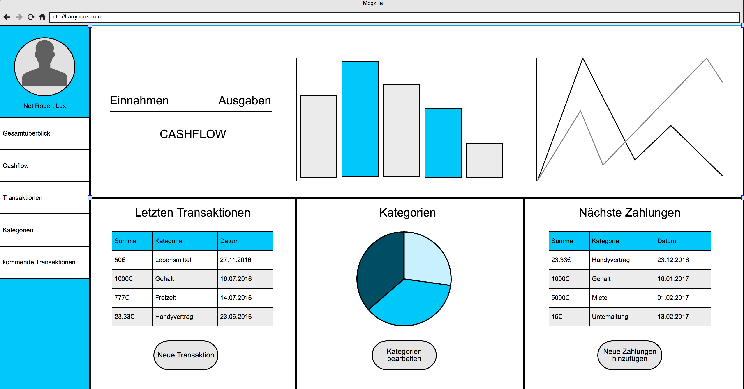
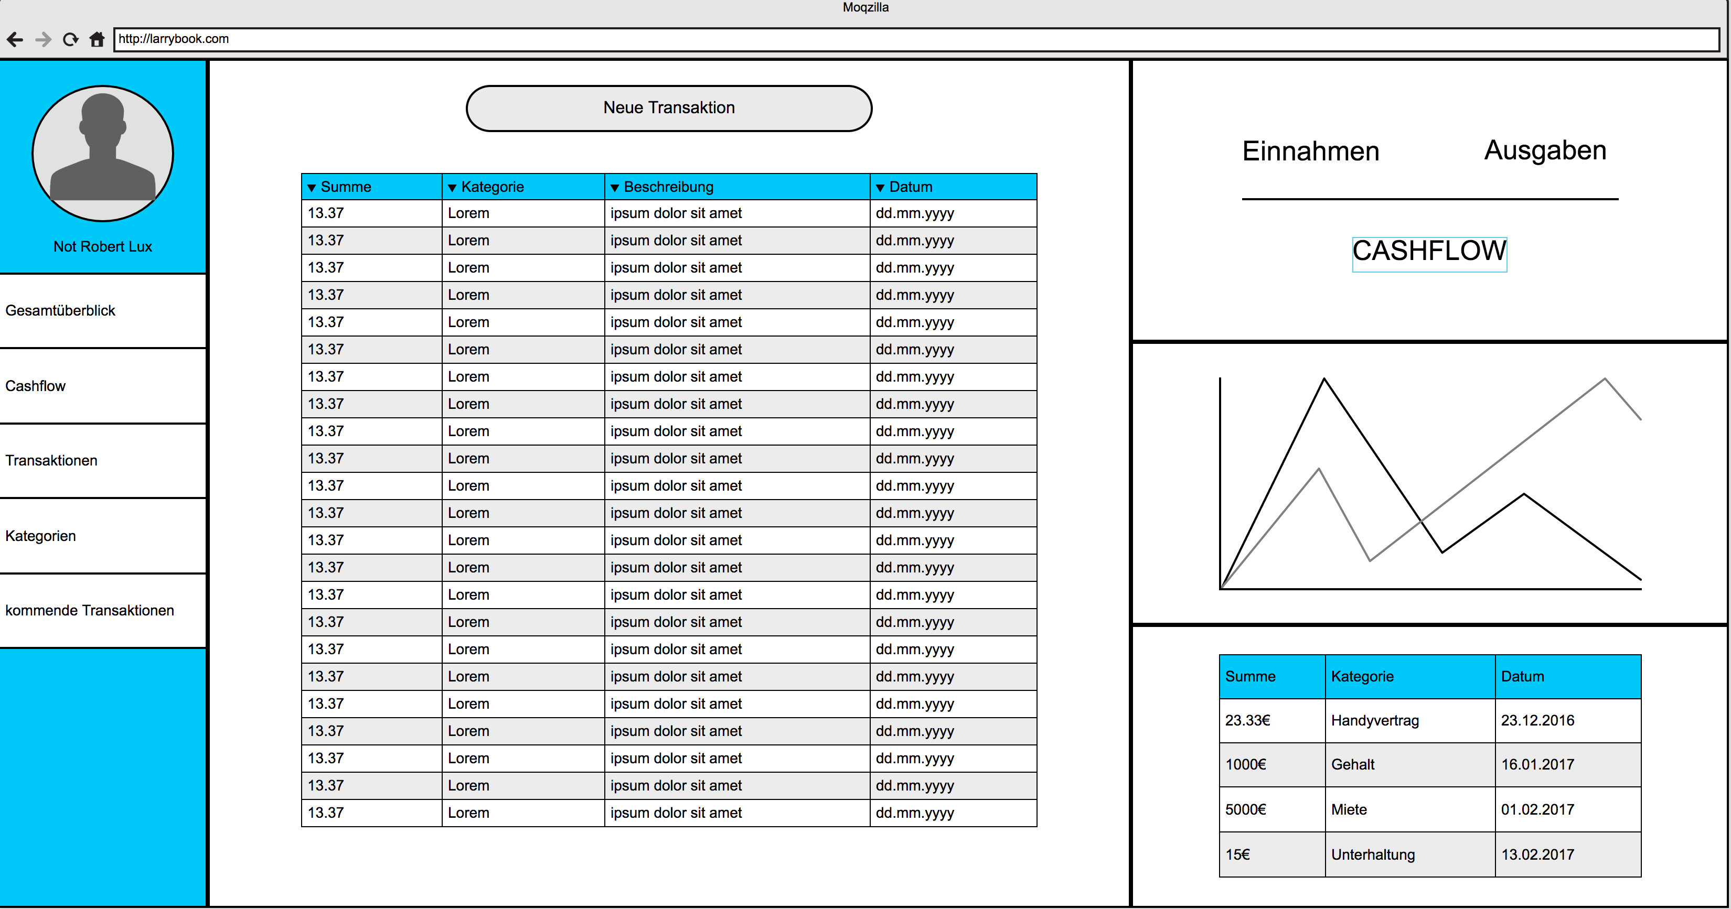
Mockup – Version 0.1
Oberer Bereich: Darstellung Unterer Bereich: User-Interaktion
Navigation durch Menü oder Kacheln
Verschiedene Anordnungen der Inhalte verschieben Fokus

Slide 7
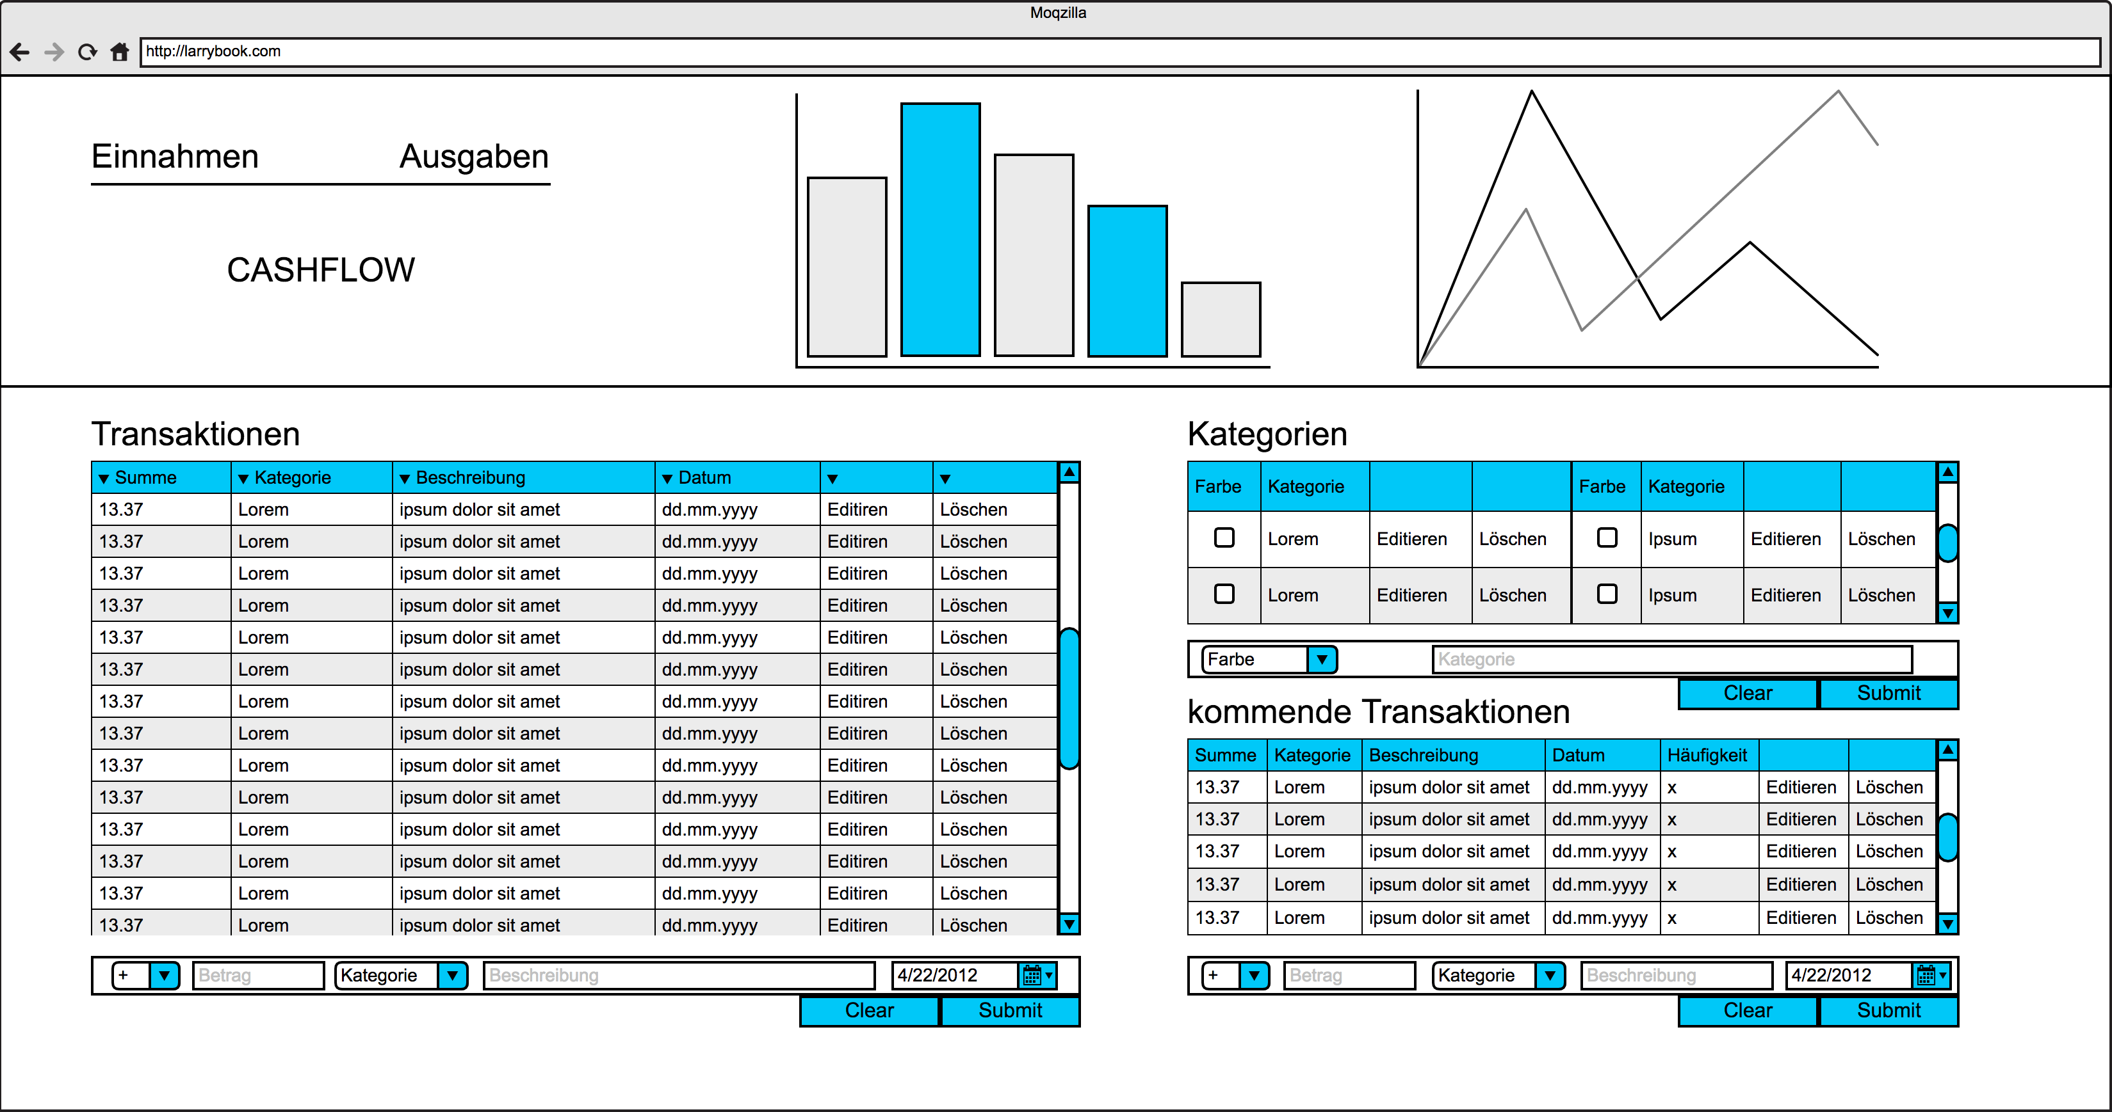
Mockup – Version 2
Keine Verschiebung der Inhalte
Navigationsleiste entfernt
Eingabefelder direkt auf der Seite

Slide 8
Live Demo

Slide 9
Architektur der Webseite - MVC
Im weiteren Sinne – gesamte Applikation
Im engeren Sinne – Frontend

Slide 10
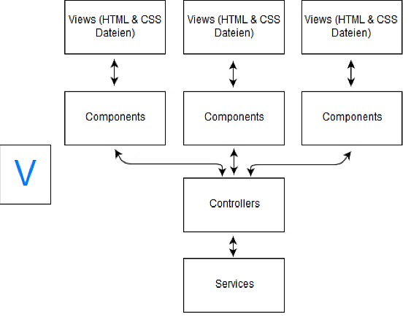




Architektur der Webseite - Frontend
Views: Darstellung der Inhalte, durch “Directives“ von Angular erleichterte Datenanbindung
Component: Bausteine des Views
Controllers: Verteilung von Daten an Components
Services: HTTP-Anfragen zum Server. 1-zu-1-Verbindungen zu clientseitigen Controller
Technologie: Angular2, Bootstrap, Highcharts, Jquery (Typescript)

Slide 11
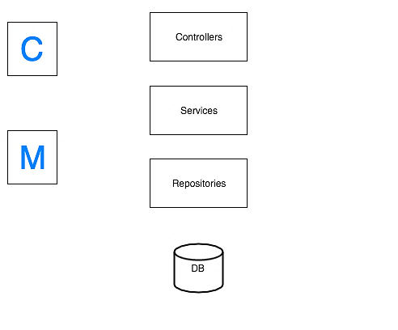
Architektur der Webseite - Backend
Controller: Empfang und Weiterleitung von HTTP-Anfragen. Instanziierung basierend auf URI-Pattern
Services: Serverseitige Logik. Mapping zwischen und Service- und Repository Klassen.
Repositories: Verbindung zur Datenbank. Beinhaltet alle Queries die möglich sind.
Technologie: ASP.NET Web API 2, oData, Entity Framework, SQL Server Express 2016, (C#)

Slide 12
Vielen dank!

